Slide 1
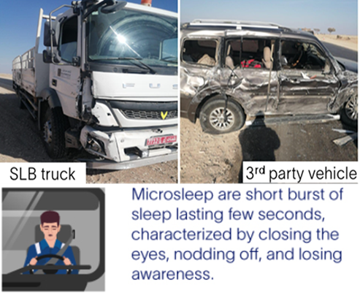
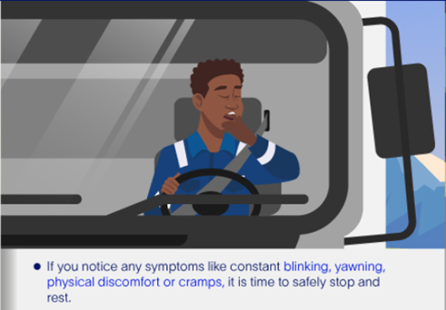
PDO दूसरा अलर्ट
तिथि: 23/01/2024 घटना का शीर्षक: HiPo#04 पैटर्न: MVI संभावित गंभीरता: C4/P गतिविधि: ड्राइविंग
क्या हुआ था?
भारी वाहन HV (Fuso 10 Ton) निज़वा से फ़ील्ड लोकेशन तक नियोजित आवाजाही कर रहा था। दोपहर 2.49 बजे, एक लेन वाली ब्लैकटॉप रोड पर 54 km/hr की गति से वाहन चलाते हुए, HV विपरीत दिशा में चला गया और सामने वाली लेन में चल रहे तृतीय पक्ष के वाहन (3 सवार वाला) से दाईं तरफ रगड़कर टकरा गया।
दुर्घटना में शामिल सभी लोग सुरक्षित रूप से वाहनों से बाहर निकल आए।
ऐसा क्यों हुआ/निष्कर्ष:
माइक्रोस्लीप अवस्था के कारण प्रतिक्रिया करने के लिए चेतना में कमी की वजह से ड्राइविंग की दिशा को कायम रखने की सीमित क्षमता।
चालक ने DFMS इन-कैब नोटिफ़िकेशन पर ध्यान नहीं दिया और थकान के बावजूद वाहन चलाना जारी रखा।
चालक को नींद संबंधी विकार हो सकता है, जिसकी Epworth स्क्रीनिंग जांच के दौरान सटीक पहचान नहीं की जा सकती।
थकान हस्तक्षेप योजना (FIP) तत्काल हस्तक्षेप द्वारा स्थापित नहीं की गई, क्योंकि IVMS एकीकरण पूरा नहीं हुआ।
इस घटना से आपको मिली सीख..
नवीन प्रौद्योगिकी, चालक थकान प्रबंधन प्रणाली (DFMS) की सहायता से सुरक्षित चालक बनना।
संभावित जोखिम स्थितियों के बारे में आपको सचेत करने वाले DFMS का पालन करना, हस्तक्षेप को महत्व देना, सुरक्षित रूप से रुकना और आराम करना।
यह सुनिश्चित करना कि FIP योजना लागू की जाती है और तत्काल हस्तक्षेप द्वारा FIP को लागू करना।
DFMS के संबंध में क्या करें और क्या न करें के बारे में चालकों के बीच जागरूकता को बढ़ाना।
हमेशा अपनी ऐसी किसी भी स्वास्थ्य स्थिति का खुलासा करें जो आपकी और दूसरों की सुरक्षा को प्रभावित कर सकती है।
SLB ट्रक
तृतीय पक्ष का वाहन
माइक्रोस्लीप कुछ सेकंड के लिए छोटी सी नींद होती है, जिसमें आंखें बंद हो जाती हैं, झपकी आ जाती है और चेतना खो जाती है।
यदि आपको लगातार आंखें झपकने, उबासी लेने, शरीर में दर्द या ऐंठन जैसे कोई लक्षण दिखाई देते हैं, तो वह सुरक्षित रूप से रुक कर आराम करने का समय है।
लक्षित व्यक्ति: ड्रिलिंग, लॉजिस्टिक्स, ऑपरेशन और कंस्ट्रक्शन
Notes:
यह सुनिश्चित करें कि सभी तिथियाँ और शीर्षक इनपुट किए जाते हैं
ठेकेदारों या व्यक्तियों के नाम बताए बिना संक्षिप्त विवरण प्रदान किया जाना चाहिए। आपको ये शामिल करना चाहिए कि, क्या हुआ, किसके साथ हुआ (कार्य शीर्षक के अनुसार) और उसके परिणामस्वरूप क्या चोटें आईं। उससे ज़्यादा कुछ नहीं!
जाँच के मुख्य निष्कर्षों पर प्रकाश डालने वाले चार से पाँच बुलेट पॉइंट्स। याद रखें कि लक्षित व्यक्ति फ्रंट-लाइन स्टाफ हैं इसलिए इसे सरल शब्दों में इस तरह लिखा जाना चाहिए कि हर कोई इसे समझ सके।
स्ट्रैप लाइन वह मुख्य स्थान होना चाहिए जिसके पार आप जाना चाहते हैं
चित्र स्वतः व्याख्यात्मक होने चाहिए, यानि क्या गलत हुआ था (यदि आप उस स्थिति को फिर से उत्पन्न करते हैं तो कृपया यह सुनिश्चित करें कि आप लोगों को जोखिम में न डालें) और उसके नीचे यह कि वह कैसे किया जाना चाहिए।

Slide 2
प्रबंधन का सेल्फ ऑडिट
तिथि: 23/01/2024 घटना का शीर्षक: HiPo#04 पैटर्न: MVI संभावित गंभीरता: C4/P गतिविधि: ड्राइविंग
इस घटना से मिली सीख के रूप में और निरंतर सुधार सुनिश्चित करने के लिए, सभी अनुबंध प्रबंधकों को नीचे पूछे गए प्रश्नों के मुकाबले अपने HSE जोखिम प्रबंधन की समीक्षा करनी होगी
इनकी पुष्टि करें:
यदि DFMS प्रणाली द्वारा थकान हस्तक्षेप योजना (FIP) स्थापित की जाती है तो IVMS एकीकरण सुनिश्चित करें।
यह सुनिश्चित करें कि वास्तविक समय में हस्तक्षेप एस्कलेशन प्रक्रिया का हिस्सा है।
यह सुनिश्चित करें कि IVMS डेटा और रुझानों का विश्लेषण किया जाता है, ताकि संचित थकान का संभावित जोखिम निर्धारित किया जा सके और सक्रिय सुधारात्मक कार्रवाई योजना को लागू करके उसकी समीक्षा की जा सके।
* यदि उपरोक्त में से किसी भी प्रश्न का उत्तर नहीं है तो कृपया यह सुनिश्चित करें कि आप इस निष्कर्ष को सही करने के लिए कार्रवाई करें
Notes:
यह सुनिश्चित करें कि सभी तिथियाँ और शीर्षक इनपुट किए जाते हैं
दूसरों से यह पूछने के लिए सीमित प्रश्नों (उत्तर के रूप में केवल ‘हाँ’ या ‘नहीं’) की सूची बनाएं कि क्या प्रबंधन या HSE-MS की विफलताओं या जाँच में पहचानी गई कमियों के आधार पर उनकी भी समान समस्याएं हैं।
कल्पना करें कि आपको यह देखने के लिए अन्य कंपनियों का ऑडिट करना होगा कि क्या उनमें भी यही समस्याएं हो सकती हैं।
ये प्रश्न ऐसे शुरू होने चाहिए: क्या आप सुनिश्चित करते हैं…………………?

